Slide 1
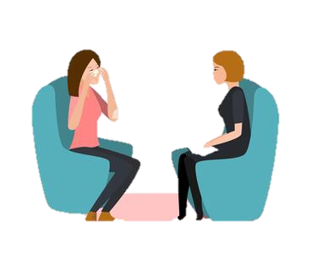
ATENCIÓN PSICOLÓGICA PARA FUNCIONARIOS(AS)
SOLICITA TU ATENCIÓN PSICOLÓGICA
A través de los 3 canales disponibles
Presencialmente en la Oficina de Calidad de Vida Laboral
Al anexo 327289
Al correo electrónico: Olga.saez@redsalud.gob.cl
LA ATENCIÓN ENTREGADA ES:
CONFIDENCIAL GRATUITA
INDEPENDIENTE DE
CALIDAD CONTRACTUAL
Unidad de Calidad de Vida Laboral
Subdirección de Gestión y Desarrollo de las Personas

Slide 2
ATENCIÓN PSICOLÓGICA PARA FUNCIONARIOS(AS) HDS
2. ESTRATEGIA DE SALUD MENTAL REMOTA "HOSPITAL DIGITAL"
Beneficios a los que puedes acceder:
1. Primera ayuda psicológica a través de canales remotos
Realizada por psicólogo de turno Puedes acceder todas las veces que sea necesario
Duración promedio entre 20 y 30
minutos.
Duración promedio de cada sesión: 45 minutos.
El plan puede considerar hasta un máximo de 12 sesiones.
2. Programa de acompañamiento e Intervención breve en Salud Mental
Realizada siempre por el mismo psicólogo
Plan terapéutico construido con la persona, de acuerdo a sus necesidades.
Duración promedio de cada sesión: 45 minutos.
El plan puede considerar hasta un máximo de 12 sesiones.
Horario de 8:30 AM a 20:00 PM.
TODAS LAS ATENCIONES SON REALIZADAS POR PSICOLOGOS/AS, CONFIDENCIALES Y GRATUITAS PARA TODAS LAS FUNCIONARIAS Y FUNCIONARIOS
¿CÓMO ACCEDO AL BENEFICIO?
Sólo tienes que agendar hora a través de cualquiera de estas 3 vías:
LLAMADA TELEFÓNICA: 2 2380 02 58, opción 1
https://atencionremota.minsal.cl/funcionarios E-MAIL: atencionfuncionarios@minsal.cl

